Slide 1
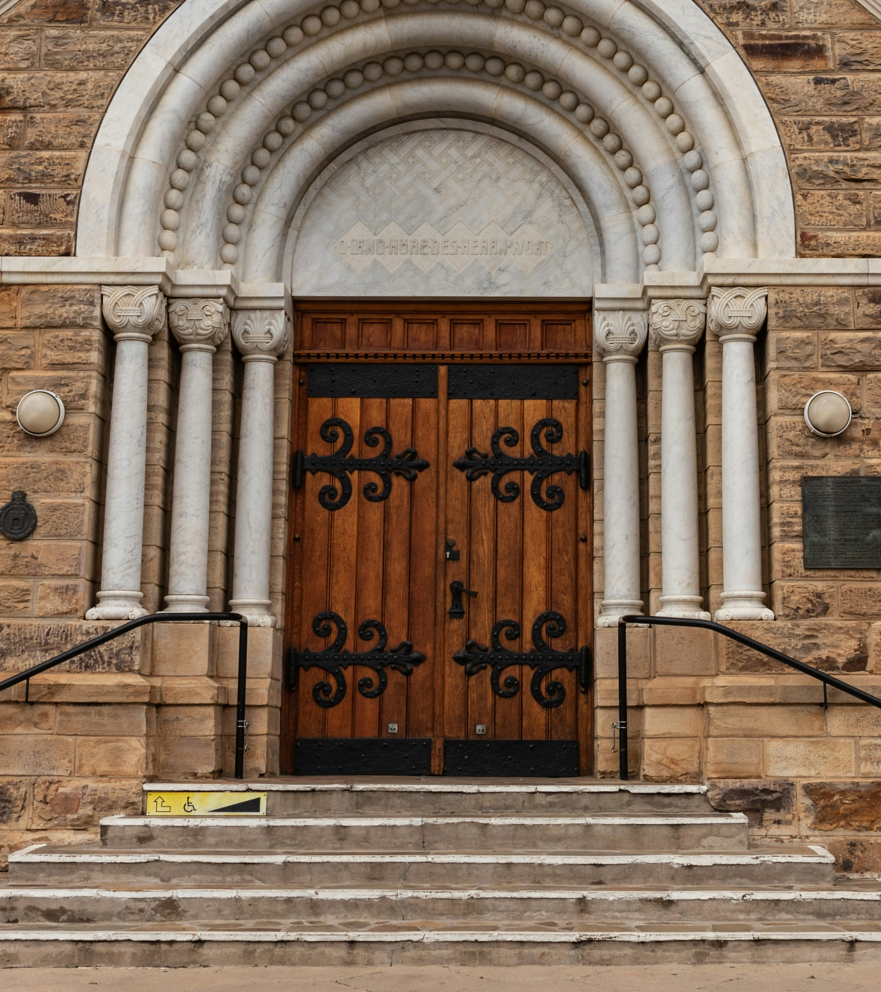
目標
Notes:
https://unsplash.com/photos/closed-wooden-door-lrZruHynnkk

Slide 2
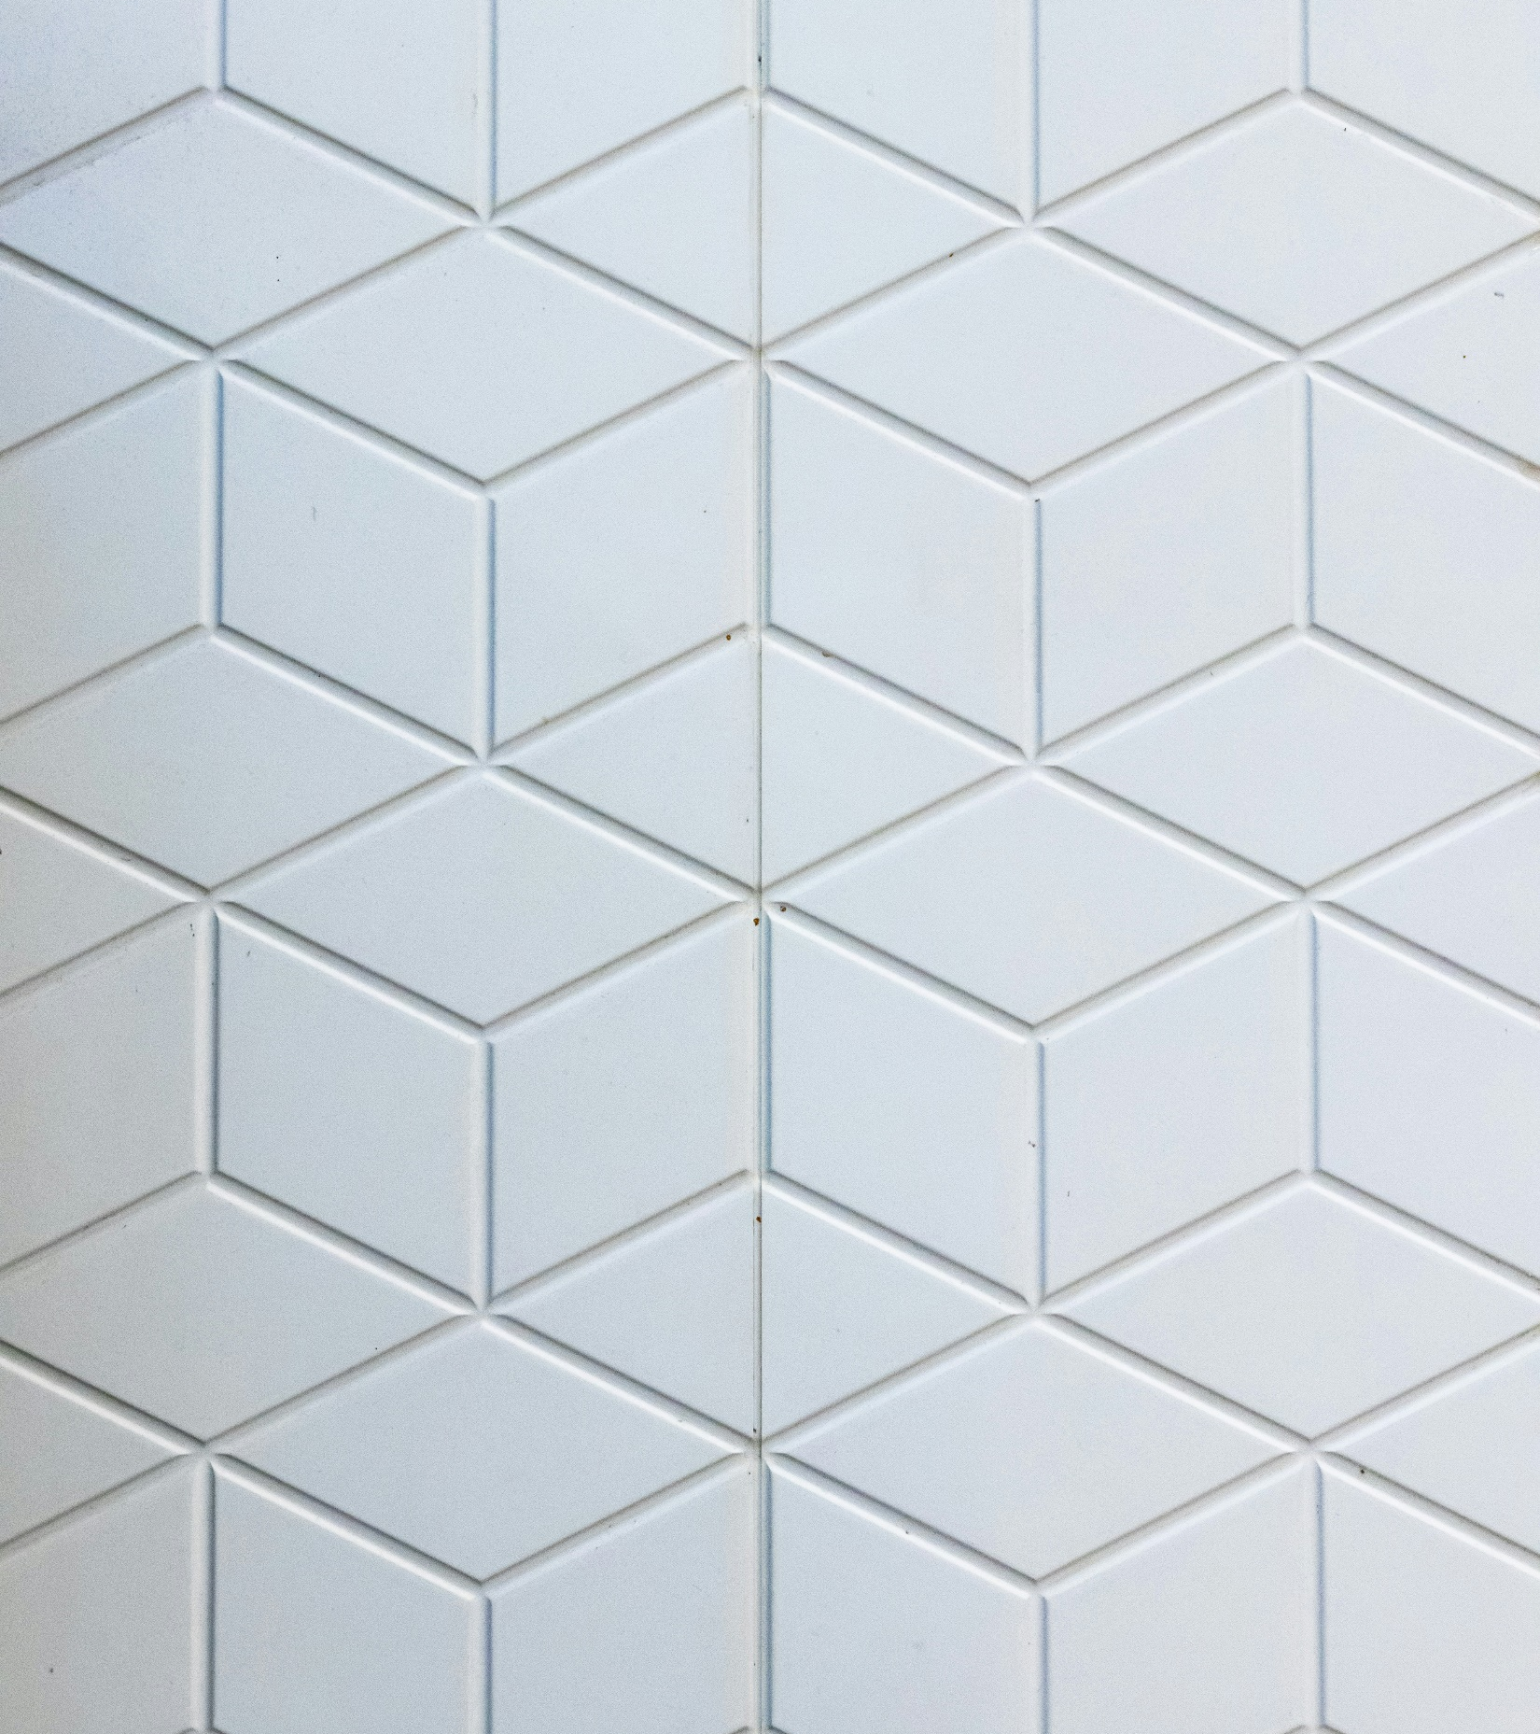
阻礙
Notes:
https://unsplash.com/photos/white-and-gray-ceramic-tiles-q9ZiOzsMAhE

Slide 3

努力
Notes:
https://unsplash.com/photos/black-metal-wall-mounted-hook-ocAo7MwGfHY

Slide 4
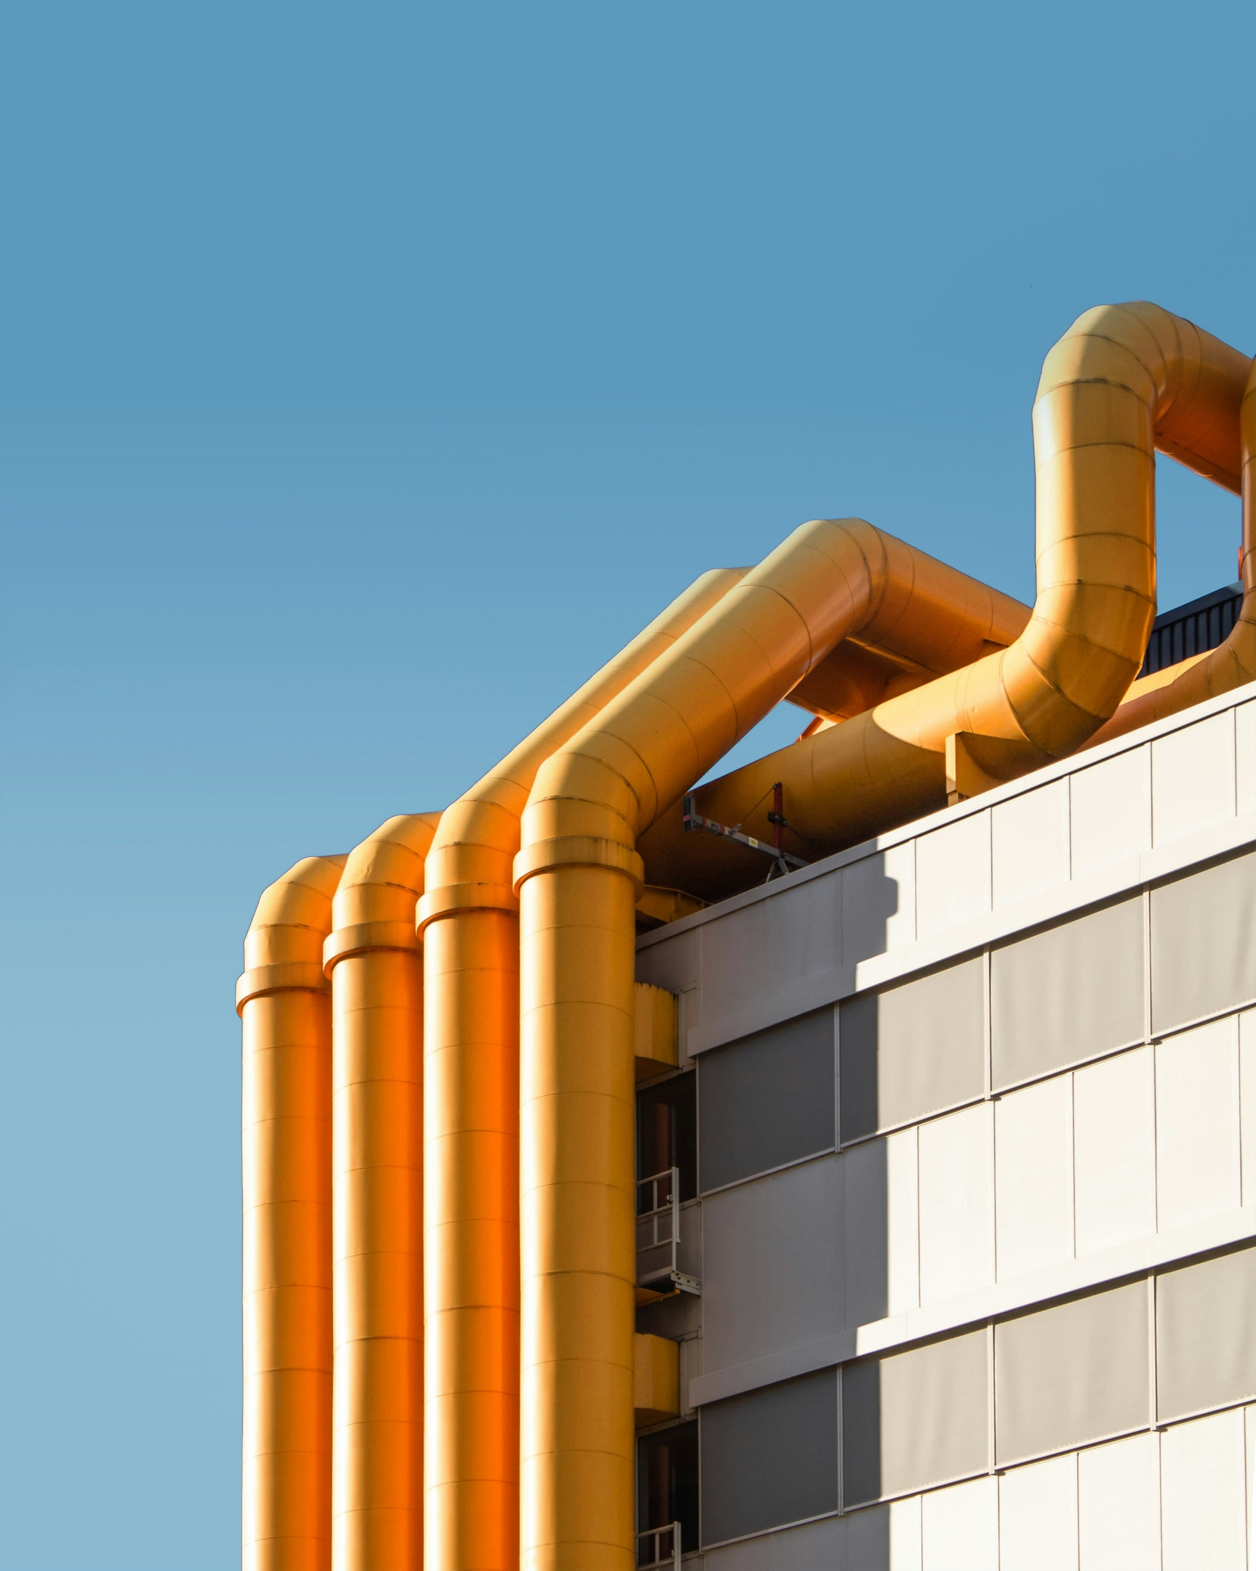
結果
Notes:
https://unsplash.com/photos/gold-pipes-UoIiVYka3VY

Slide 5
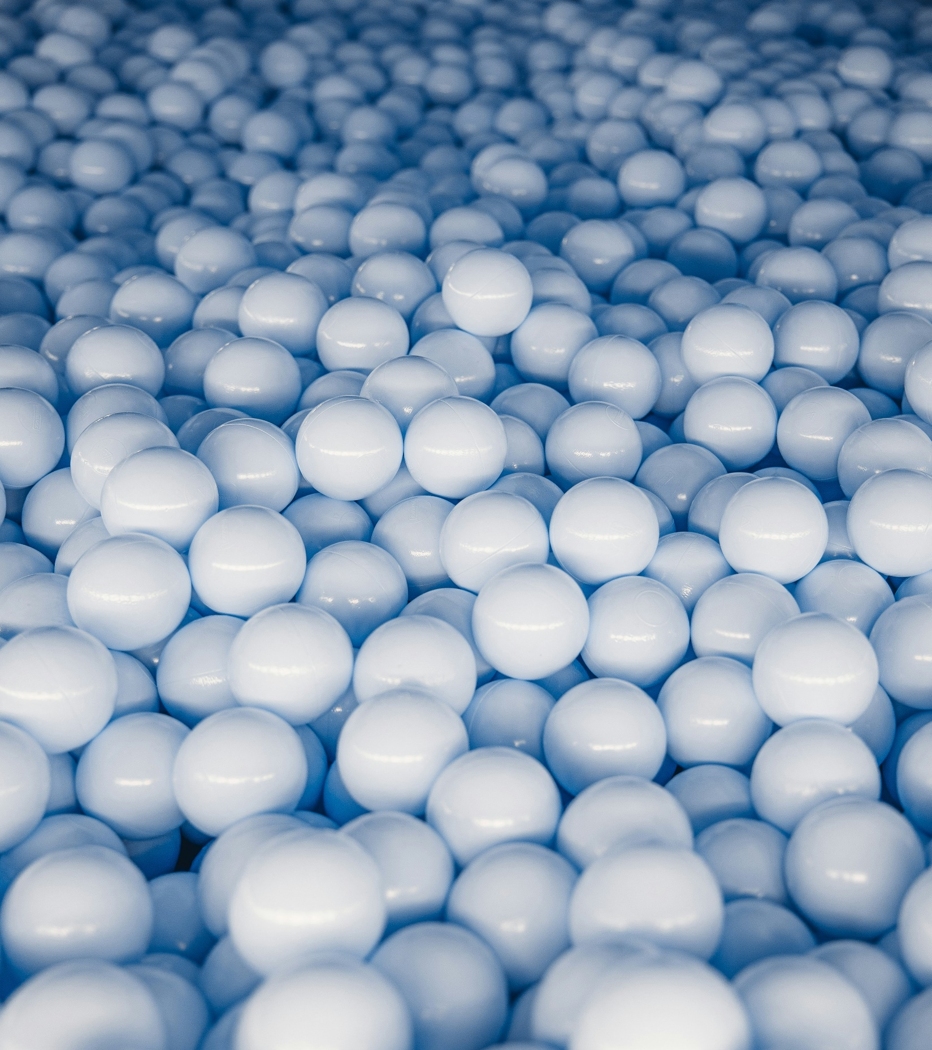
意外
Notes:
https://unsplash.com/photos/a-group-of-white-balls-TDUyuzCP7kU

Slide 6
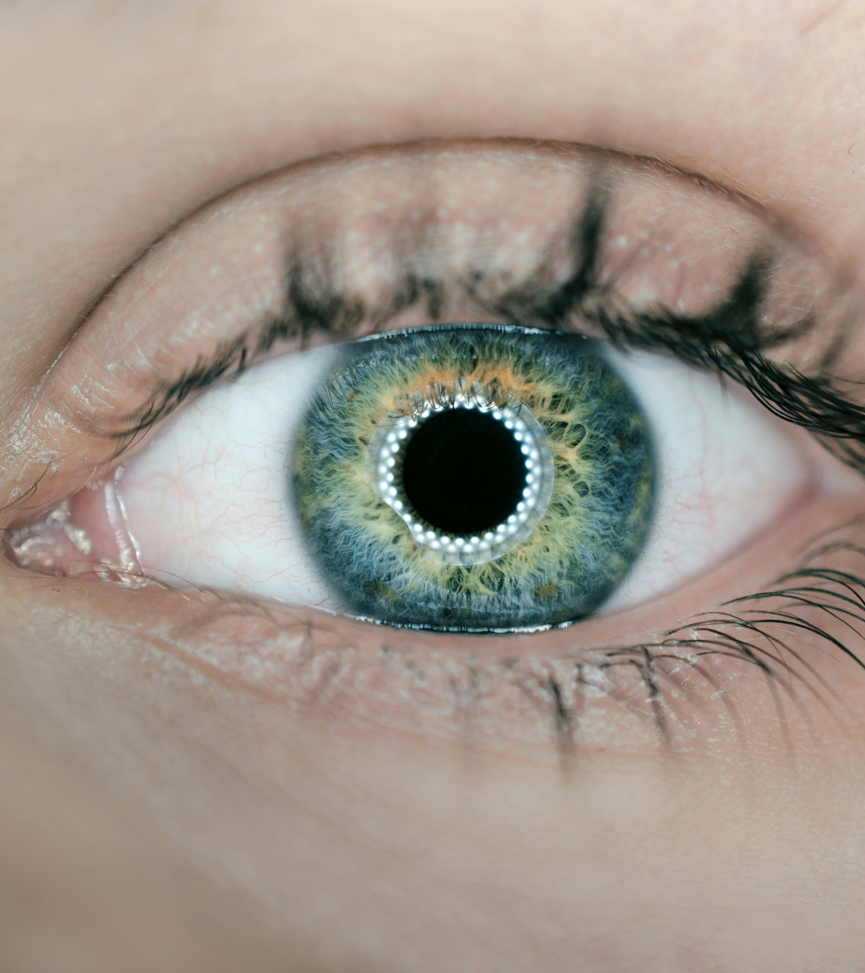
轉彎
Notes:
https://unsplash.com/photos/person-showing-green-and-black-eyelid-closeup-photography-7H41oiADqqg

Slide 7
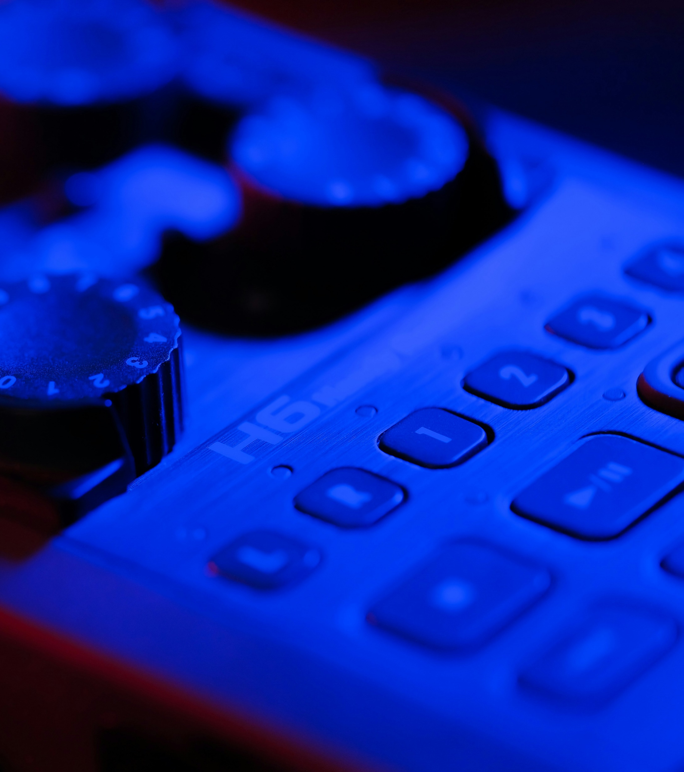
結果
Notes:
https://unsplash.com/photos/a-close-up-of-a-remote-control-with-blue-light-He3TV66yUEI

Slide 8
目標 | Vivi得想辦法離開集合地點。他打開門
阻礙 | 門後是一個房間，地板上都是方塊。有個男人迎了上來，男人正在喝塑膠珠。男人說這裡是高階娛樂中心，但現在沒有位子，因為有些管子壞了
努力 | Vivi問男人該怎麼離開這棟大樓
結果 | 男人說他無法理解Vivi在講什麼，請他耐心等候管子修好，因為他們需要透過管子收集樣本上的資料才能製作娛樂，但一個樣本只有一筆資料，使用過的樣本之後只能用來生產能源，所以他們得一直蒐集樣本，並用管子吸取資料
意外 | Vivi感到越來越詭異，他說他該走了。男人忽然吸了一大口塑膠珠
轉彎 | 男人的眼睛閃過一道怪異的光
結局 | 男人說「樣本229外洩」，然後按下手中的按鈕

